Slide 1
TIẾNG VIỆT 1
Tập 2
Tuần 31
Chính tả: Cô và mẹ

Slide 2


KHỞI ĐỘNG

Slide 3


Slide 4

Chính tả:
Cô và mẹ

Slide 5
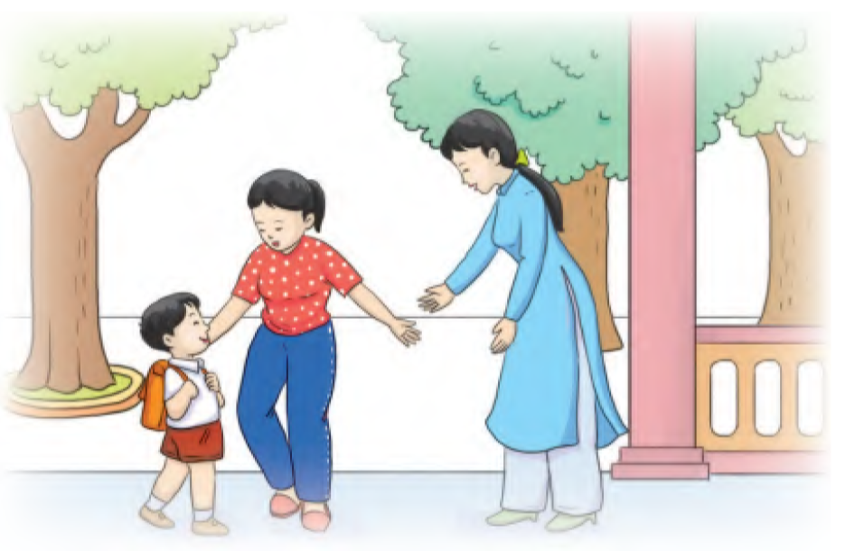

Slide 6

Cô và mẹ
Lúc ở nhà, mẹ cũng là cô giáo
Khi đến trường, cô giáo như mẹ hiền
Cô và mẹ là hai cô giáo
Mẹ và cô, ấy hai mẹ hiền.
PHẠM TUYÊN

Slide 7
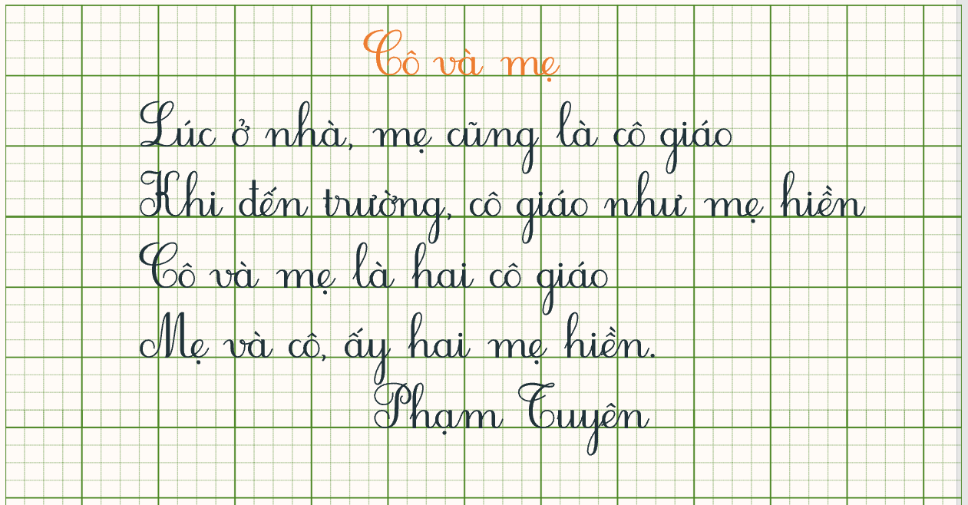

Slide 8
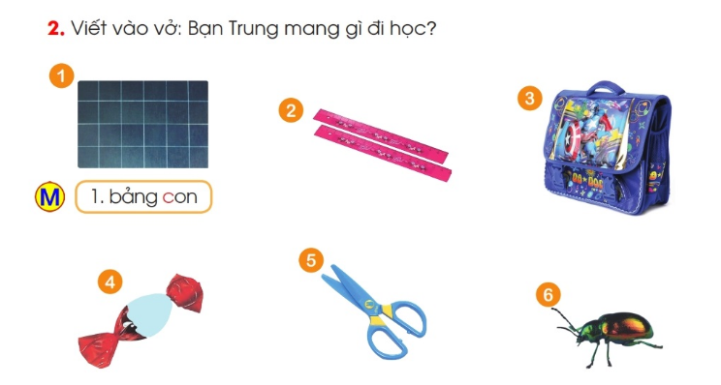
thước kẻ
cặp sách
kẹo
kéo
cánh cam

Slide 9


Slide 10
Hoc10 chúc các em học tốt!

